Slide 1
Paléo
Les schémas mémoire,
tout simplement.

Slide 2
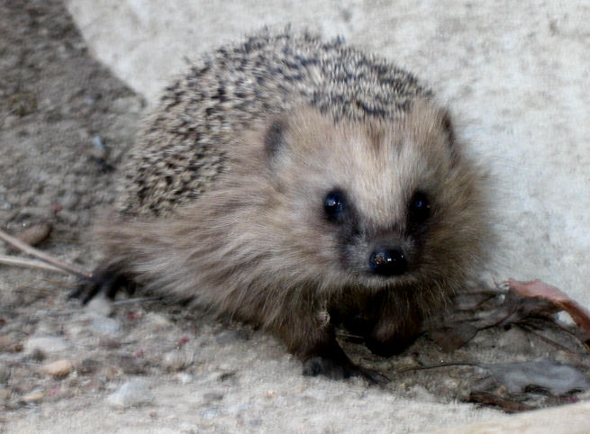
1) Vite, un hérisson !

Slide 3
2) Spécifications
PALEO
schéma mémoire
code utilisateur

Slide 4

3) Fonctionnement
Analyse du code utilisateur (JFlex, Cup)
Arbre abstrait (état des variables)
Graphe abstrait (description du schéma)
Dot (génération de l’image)
explications détaillées

Slide 5

4) Interface graphique
Nombreuses fonctionnalités
Ergonomie, productivité, rapidité
Design travaillé
Fonctionnement simple et intuitif
démonstration

Slide 6
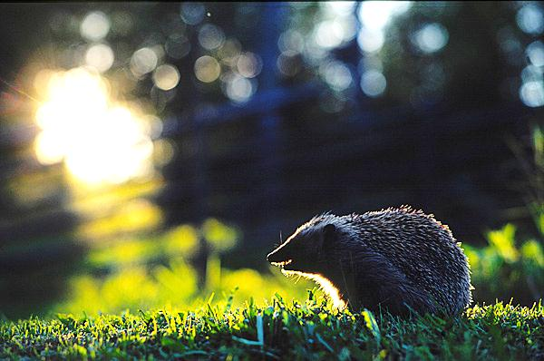
Fin des slides …

